Slide 1
Сунтарский улус находится в 989 км от столицы республики — города Якутска. По территории района протекает река Вилюй - самый длинный и широкий приток. Район Граничит с Олекминским, Мирнинским, Верхне-Вилюйским, Нюрбинским, Ленскими улусами. Здесь добывают природный газ, нефть, каменный уголь, природный цеолит и поваренную соль. Основное занятие населения — сельское хозяйство. The Suntarsky Ulus is located in the middle reaches of the Vilyui River, which is one of the longest and widest tributaries of the Lena - the pride of the Russian North. It borders on Olekminsky, Mirninsky, Verkhne-Vilyuisky, Nyurbinsky, Lensky uluses and is located 989 km from the capital of the republic - the city of Yakutsk. Ulus is rich in natural gas, oil, coal, natural zeolite, and table salt. The main occupation of the population is agriculture.
Лена өрүс биир саамай уһун уонна киэҥ салаата - Бүлүү өрүс. Ол орто тардыытыгар Сунтаар улууьа сытар. Өлүөхүмэ, Мирнэй, Ньурба уонна Ленскэй улуустарын кытта быысаһар. Дьокуускайтан - 989 км ыраах баар. Сунтаар улууһа айылҕа гааһынан, ниэбинэн, таас чоҕунан, цеолитынан уонна тууһунан баай. Нэһилинньэ сүрүн дьарыга - тыа хаһаайыстыбата.

Slide 2
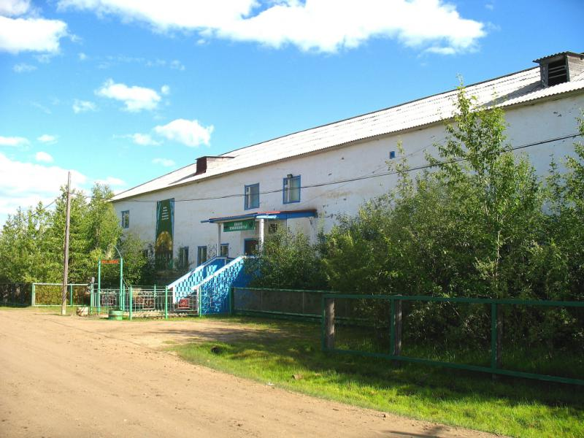
ЭЛЬГЯЙСКИЙ РЕГИОНАЛЬНЫЙ МУЗЕЙНО-ЭКОЛОГИЧЕСКИЙ ЦЕНТР ИМЕНИ
Б. Н. АНДРЕЕВА
Элгээйи бөһүөлэккэ Б.Н. Андреев аатынан региональнай экологическай музей киин
ELGAYA REGIONAL MUSEUM AND ENVIRONMENTAL CENTER NAMED AFTER B. N. ANDREEV

Slide 3
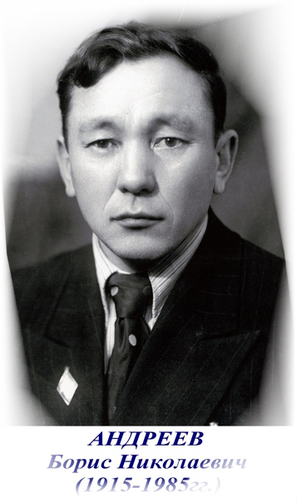
Основатель музея - учитель биологии Андреев Борис Николаевич (1915 – 1985гг.), отличник просвещения СССР, заслуженный учитель школ РСФСР, заслуженный работник культуры ЯАССР, кавалер орденов Октябрьской революции и Трудового Красного Знамени. The founder of a museum is a biology teacher Boris Nikolayevich Andreyev (1915 - 1985), an excellent student of education in the USSR, an honored school teacher of the RSFSR, an honored cultural worker of the YASSR, a holder of the Orders of the October Revolution and the Red Banner of Labor.
Музейы төрүттээччи Андреев Борис Николаевич (1915-1985). Кини СССР үөрэҕириитин туйгуна, РСФСР оскуолаларын үтүөлээх учуутала, ЯАССР култууратын үтүөлээх үлэһитэ, Үлэ кыһыл знамятын уонна Октябрьскай революция үрдүк наҕараадатын кавалердара буолар.

Slide 4
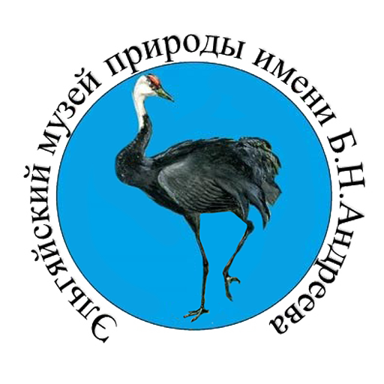
Эльгяйский музей природы основан в 1967 году при Эльгяйской средней школе. 2 октября 1971 года состоялось официальное открытие музея в отдельном здании площадью 400 кв. м. Музей - учебно-наглядная база для изучения основ наук естественного цикла: природоведения, ботаники, зоологии, общей биологии, географии. В том же году получил звание «Отличный школьный музей».
Elgaya Nature Museum was founded in 1967 at the Elgaya Secondary School. On October 2, 1971, the museum was officially opened in a separate building with an area of 400 sq. m. The Museum was created as an educational and visual base for studying the foundations of the sciences of the natural cycle: natural history, botany, zoology, general biology, geography. In the same year he received the title of "Excellent School Museum".
Элгээйигэ айылҕа музейа 1967 сыллаахха Элгээйи орто оскуолатын иһинэн тэриллибитэ. Онтон 400 кв.м иэннээх туспа дьиэ тутуллан, алтынньы 2 күнүгэр 1971 сыллахха музей үөрүүлээх арыллыыта буолбута. Тэриллии сүрүн сыала: оҕолорго, улахан дьоҥҥо ботаниканы, зоологияны, биологияны, географияны үөрэтиигэ сурун база буолар. Ити сылга Элгээйи музейыгар “Оскуола туйгун музейа” диэн аат иҥэриллэр.

Slide 5
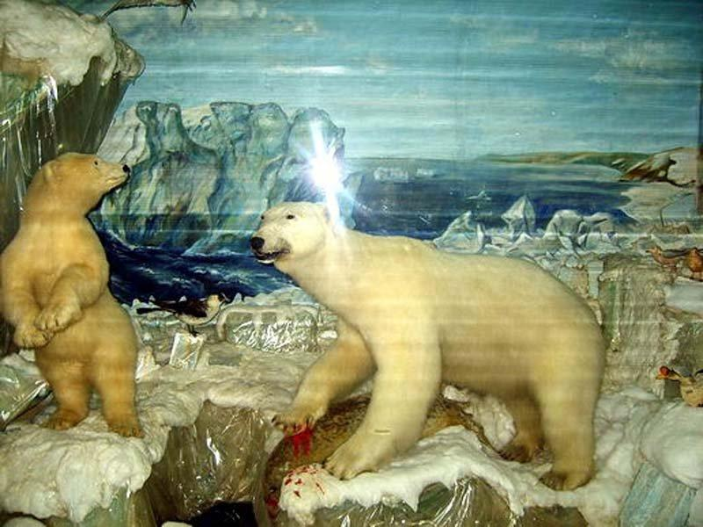
в музее насчитывается более 4000 экспонатов: чучела белого медведя, жирафа, куланов, исполинского кенгуру, броненосца, крокодилов. Самая крупная коллекция — это птицы. их насчитывается 570 видов и подвидов. Наиболее полно представлены флора и фауна Якутского края. Экспозиция занимает 8 залов из 16. Здесь можно ощутить дыхание якутской зимы, услышать голос природы. Currently, the museum has over 4,000 exhibits. Among the most valuable and rare are stuffed polar bears, giraffes, kulans, giant kangaroos, armadillos, crocodiles and much more. The largest collection is birds, there are 570 species and subspecies. The collection is constantly updated. There are more than 400 other stuffed animals. The flora and fauna of the Yakutsk Territory are most fully represented. The exposition occupies 8 rooms out of 16. Here you can feel the breath of the Yakut winter, hear the voice of nature.
Элгээйи музейыгар 4000 экспонат баар. Быыһыгар сэдэх уонна күндү кыыллар чуучалалара бааллар: үрүҥ эһэ, жираф, кулан, кенгуру, броненосец, крокодил. Көтөрдөр 570 көрүҥнэрэ баар буолан, саамай бөдөҥ коллекция аатыгар киирсэр. Ордук толорутук Саха сирин үүнээйилэрэ уонна харамайдара бааллар. Музейы кэрийэ сылдьан корорго айылҕа, тымныы кыһын тыастарын истэн, чахчы даҕаны тыаҕа, бу кыыллар аттыларыгар сылдьар курдук сананаҕын.

Slide 6
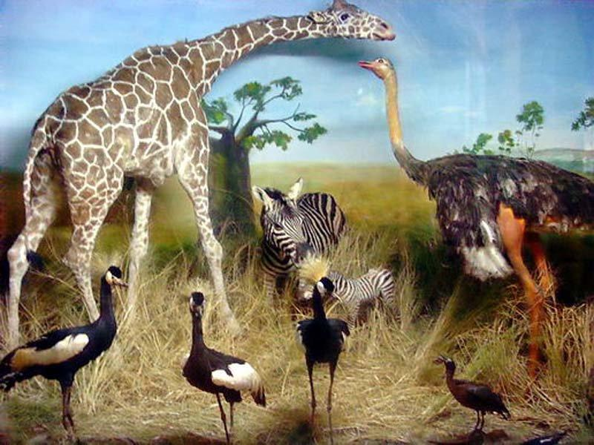
местные жители Захаров П.В., Павлов Г.И., Жирков М.М. Тимофеев А.Е., Андреев В.И. и другие помогают в пополнении коллекций музея. Учителя школы помогали в обработке и выделке шкур животных, выполняли столярные работы. Школьники вместе с учителями биологии ходили в походы, собирая материал для экспонатов. В 1968 г. была организована первая экспедиция в Булунский район для сбора материалов и установления связи. Local residents made a significant contribution to the replenishment of the museum's exhibits: Zakharov P.V., Pavlov G.I., Zhirkov M.M. Timofeev A.E., Andreev V.I. and many others. Teachers of Secondary school usually come to work at the museum after school hours. They helped in the processing and dressing of animal skins, performed carpentry work. Pupils and biology teachers often go on hikes, collecting material for the exhibits. In 1968, the first expedition to the Bulunsky region was organized to collect materials and establish communications.
Музей эспонаттара элбииригэр Захаров П.В., Павлов Г.И., Жирков М.М., Тимофеев А.Е., Андреев В.И. улахан кылааттарын киллэрсибиттэрэ. Учууталлар музейга көмөлөро боччум. Кинилэр кыыл тириитин оҥорууга уонна чочуйууга сылдьаллара, маһы уһаналлара. Эбии матырыйаал хомуйса оҕолор учууталларын кытта тыаҕа походка бараллара. Биир оннук улахан поход экспедицияҕа кубулуйан 1968 сыллаахха Булун улууһугар айаннаабыта.

Slide 7
Презентацию подготвили Семенов урсун уонна людмила подготвительная к школе группа «Чуораанчык»

